Slide 1
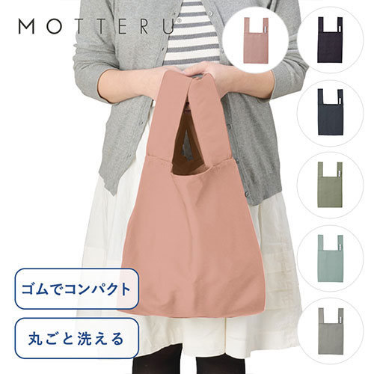
【提案書】
クルリト デイリーバッグ
特徴
老若男女問わず使える、くすみカラーがおしゃれなデイリーバッグ。くるりと丸めれば手のひらサイズにまとまり、大容量で底が広がりお弁当の持ち運びにも便利。販促用のエコバッグに最適です。
納期
納期スペース
仕様
カラー展開：ネイビー、チャコールブラック、グレー、ミントブルー、セージグリーン、スモークピンク
素材：ポリエステル
サイズ：本体/約290×360(持ち手を含む540)(mm)・持ち手/約60×180(mm)
容量：約14L
お見積
お見積りスペース

